Slide 1
Тема 17. Пределы роста
Геоэкология. Презентация. Автор – профессор кафедры туризма и экологии ВГУЭС Л.В. Якименко

Slide 2
Пределы роста. 30 лет спустя
Глава 1. Выход за пределы
Выполнила: студент гр. Эк 09-01
Гребенюк А.Г.
2012г.

Slide 3
Именно этим высказыванием авторы начинают свое рассуждение о том, как антропогенное вмешательство повлияло на окружающее среды и исследуют глобальные модели развития человечества.
Будущее больше не кажется таким, каким оно могло бы быть, если бы люди научились эффективно использовать свой разум и открывающиеся возможности. Но будущее еще может стать таким, как мы хотим, если только наши желания будут разумными и реалистичными.
Аурелио Печчеи. 1981г.

Slide 4
Что значит «выйти за пределы»? Это означает, что вы зашли слишком далеко- непреднамеренно приступили допустимые рамки.
Таким образом происходит спад экономики и банкротство различных, на первый взгляд весьма крупных и успешных предприятий и фирм, т.к. они превысили затраты на собственное развитие не обратив внимание на то, что их «золотая жила» не в состоянии принести им еще больший доход и ее лимит исчерпан- на пределе.

Slide 5
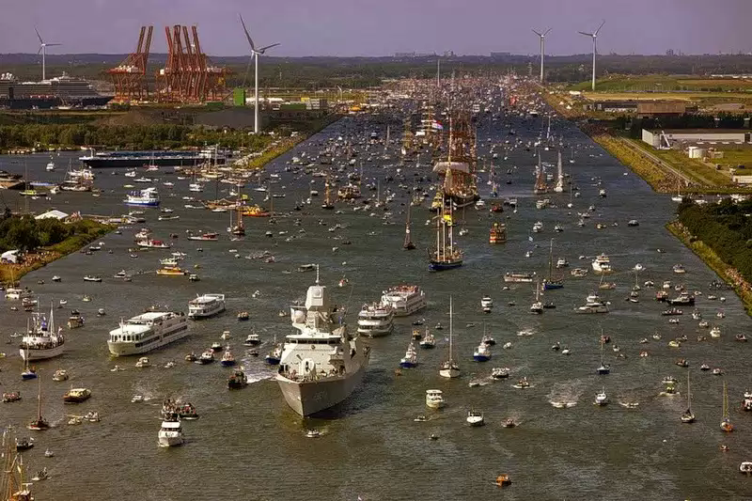

Slide 6
Существует три основных причины выхода за пределы, и они всегда одни и те же, независимо от масштаба явления – от локального до макромасштаба. Во-первых, это рост и слишком быстрые изменения. Во-вторых, всегда существует некий предел или ограничение, за которым деятельность системы перестает быть безопасной. В-третьих, часто между событием и откликом бывает запаздывание, и не всегда донесенная информация интерпретируется верно, чтоб вернуть систему в правильное русло.

Slide 7
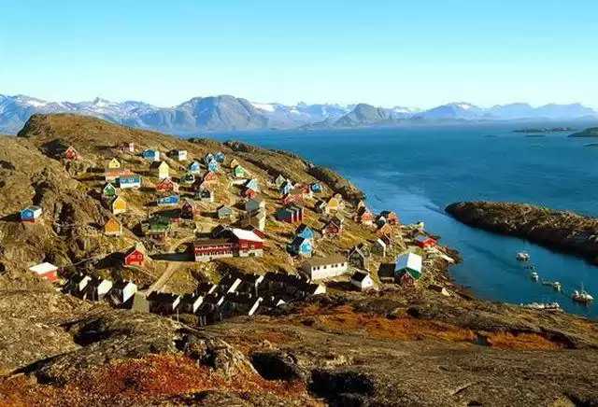
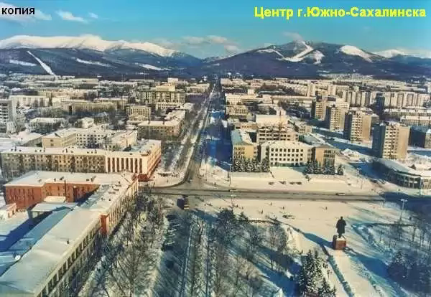
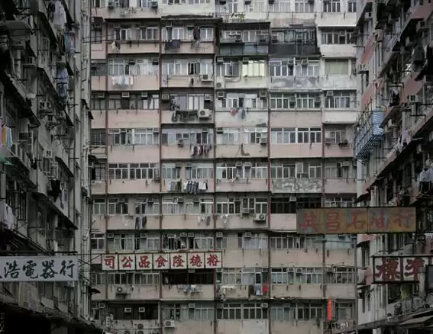
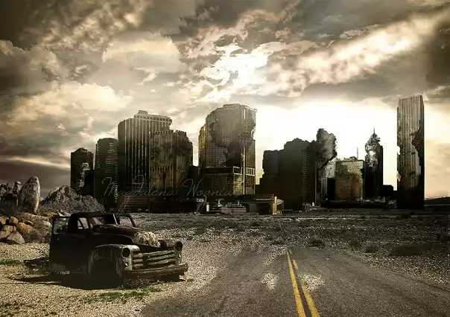

Slide 8
Пределы так же разнообразны как и потребности. Это могут быть ограниченность пространства, времени, устойчивость системы к нагрузкам физическим, политическим, биологическим, физиологическим и т.п. Однако существую еще пределы с катастрофическими последствиями, поэтому Д. Медоуз помогает раскрыть нам в своей книге сложные и многогранные процессы причин и следствий самоподдержания Земли. Тем самым зависимостью между запросами человечества и тем, что может предоставить нам планета он назвал нагрузкой на окружающую среду или экологической нагрузкой.

Slide 9
Данный показатель в своем исследовании использовали Матис Вакернагель и его коллеги- их доклад был предоставлен на Всемирном совете в 1997г. Вакернагель рассчитал необходимые размеры территории , которая сможет обеспечить человечество всеми необходимыми ресурсами и справится со всеми выбросами и отходами.
Предложенный показатель и математические методы взяты на вооружение Всемирным фондом защиты природы.

Slide 10
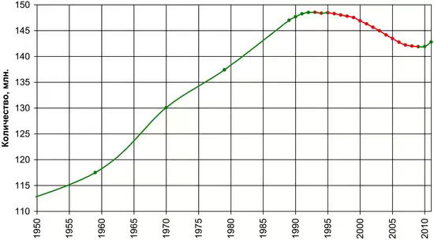
С начала промышленной революции численность населения земли экспоненциально растет. Приблизительно такими же темпами растет и производство на душу населения вместе с фактором загрязнения окружающей среды.

Slide 11
В отчете 2001г. для Всемирного банка было упомянуто: «…..отмечена пугающая скорость деградации окружающей среды, причем в некоторых случаях она даже ухудшается….. В развивающемся мире эти проблемы приводят к тяжелым гуманитарным, экономическим и социальным последствиям и угрожают росту, развитию, и в конце концов, самому выживанию.»
Такой прямой и выраженной позицией авторы предлагают присоединиться к обсуждению в последующих главах статистических данных, исследований и выводов, накопленных за прошедшие 30 лет.

Slide 12
Список используемой литературы:
Д. Медоуз, Д. Медоуз, Рандерс Й. «Пределы роста. 30 лет спустя.»
Отчеты от 2001г. Всемирной организации защиты ОС к Всемирному банку.
Советская энциклопедия.
Интернет-фото источники.

Slide 13
Спасибо за внимание.

